Slide 1
第五章 异步时序逻辑电路
异步时序逻辑电路结构
异步时序逻辑电路描述（Mealy型与Moore型）
脉冲异步时序逻辑电路的分析
脉冲异步时序逻辑电路的设计

Slide 2
§5.1 异步时序逻辑电路模型
异步时序逻辑电路中没有统一时钟脉冲信号，电路状态的改变是外部输入信号变化直接作用的结果。
根据电路结构和输入信号形式的不同，异步时序逻辑电路可分为脉冲异步时序逻辑电路和电平异步时序逻辑电路两种类型。
根据输入和输出之间的关系不同，Mealy型和Moore型两种结构模型。

Slide 3
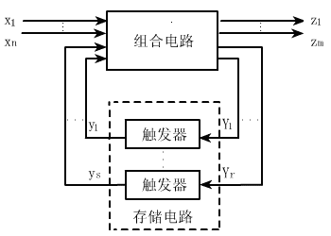
§5.1 异步时序逻辑电路模型
脉冲异步时序逻辑电路
（1）结构
脉冲异步时序电路的一般结构如图
存储电路可由时钟控制触发器或非时钟控制触发器组成

Slide 4
§5.1 异步时序逻辑电路模型
脉冲异步时序逻辑电路
（2）输入信号的形式与约束
输入信号为脉冲信号；
输入脉冲的宽度必须保证触发器可靠翻转；
输入脉冲的间隔必须保证前一个脉冲引起的电路响应完全结束后，后一个脉冲才能到来；
不允许两个或两个以上输入端同时出现脉冲。
  因为两个或两个以上脉冲是不可能准确地“同时”的，在没有时钟脉冲同步的情况下，由不可预知的时间延迟造成的微小时差，可能导致电路产生错误的状态转移。

Slide 5
§5.1 异步时序逻辑电路模型
脉冲异步时序逻辑电路
注意
  由于不允许两个或两个以上输入端同时出现脉冲，加之输入端无脉冲出现时，电路状态不会发生变化。因此，对n个输入端的电路，其一位输入只允许出现n+1种取值组合，其中有效输入种取值组合为n种。即只需考虑各自单独出现脉冲的n种情况，而不像同步时序逻辑电路中那样需要考虑2^{n}种情况。
  例如 假定电路有x1、x2和x3共3个输入，并用取值1表示有脉冲出现，则一位输入允许的输入取值组合只有000、001、010、100共4种，其中有效输入取值组合只有后3种情况。

Slide 6
§5.1 异步时序逻辑电路模型
脉冲异步时序逻辑电路
（3）输出信号的形式
脉冲异步时序逻辑电路的输出信号可以是脉冲信号也可以是电平信号。
若电路结构为Mealy型，则输出为脉冲信号
  因为输出不仅是状态变量的函数，而且是输入的函数，所以，输出一定是脉冲信号。
若电路结构为Moore型，则输出是电平信号。
  因为输出仅仅是状态变量的函数，所以，输出值被定义在两个间隔不定的输入脉冲之间，即由两个输入脉冲之间的状态决定。

Slide 7
§5.2.1 脉冲异步时序逻辑电路分析
分析步骤：
写出电路的输出函数和激励函数表达式；
列出电路次态真值表或次态方程组；
作出状态表和状态图；
用文字描述电路的逻辑功能（必要时画出时间图）。

Slide 8
§5.2.1 脉冲异步时序逻辑电路分析
脉冲异步时序逻辑电路分析与同步时序逻辑电路的主要区别：
① 当存储元件采用时钟控制触发器时，对触发器的时钟控制端应作为激励函数处理。
  分析时应特别注意触发器时钟端何时有脉冲作用，仅当时钟端有脉冲作用时，才根据触发器的输入确定状态转移方向，否则，触发器状态保持不变。
② 由于不允许两个或两个以上输入端同时出现脉冲，加之输入端无脉冲出现时，电路状态不会发生变化。因此，分析时可以排除这些情况，从而使分析过程和使用的图、表得以简化。

Slide 9
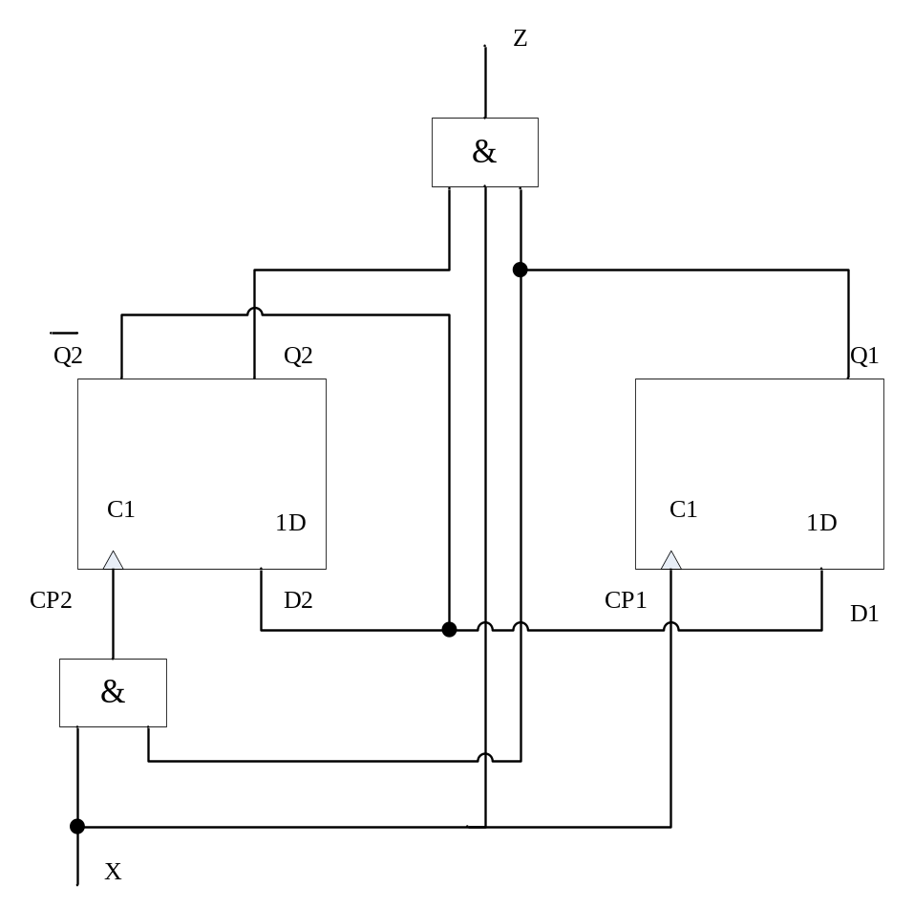
§5.2.1 脉冲异步时序逻辑电路分析
例5.1 分析如图所示的脉冲异步时序电路。

Slide 10
§5.2.1 脉冲异步时序逻辑电路分析
解：
第一步 列出激励函数和输出函数表达式
D₂=Q₂
CP₂=x·Q₁
D₁=Q₂
CP₁=x
Z=Q₂Q₁x

Slide 11
§5.2.1 脉冲异步时序逻辑电路分析
第二步 做状态真值表
x
Q₂
Q₁
CP₂
D₂
CP₁
D₁
Q₂^{n+1}
Q₁^{n+1}
Z
1
0
0
0 1
1 1
0
1
0
1
0
1
1 1
1 1
1
1
0
1
1
0
0 0
1 0
1
0
0
1
1
1
1 0
1 0
0
0
1
注意： 何时有脉冲作用？
触发器状态只有在脉冲作用下才会发生相应改变，否则保持不变！

Slide 12
§5.2.1 脉冲异步时序逻辑电路分析
第三步 做状态转移表和状态图
x | Q₂ | Q₁ | Q₂^{n+1} | Q₁^{n+1} | Z
1 | 0 | 0 | 0 | 1 | 0
1 | 0 | 1 | 1 | 1 | 0
1 | 1 | 0 | 1 | 0 | 0
1 | 1 | 1 | 0 | 0 | 1
0/0
1/0
0/0
00
01
1/0
1/1
0/0
10
11
0/0
1/0

Slide 13
§5.2.1 脉冲异步时序逻辑电路分析
第四步 功能说明
该电路为一个三进制计数器。当进入“10”状态时，电路处于挂起状态，需要进行调整

Slide 14
§5.2.2 脉冲异步时序逻辑电路设计
1、设计
脉冲异步时序逻辑电路设计的方法与同步时序逻辑电路设计大致相同。但由于在脉冲异步时序逻辑电路中没有统一的时钟脉冲信号，以及对输入脉冲信号的约束 ，所以在某些步骤的处理细节上有所不同。

Slide 15
§5.2.2 脉冲异步时序逻辑电路设计
应注意两个问题：
  由于不允许两个或两个以上输入端同时为1（用1表示有脉冲出现），设计时可以作如下处理：
    当有多个输入信号时，只需考虑多个输入信号中仅一个为1的情况，从而使问题的描述得以简化。
    在确定激励函数和输出函数时，可将两个或两个以上输入同时为1的情况作为无关条件处理，从而有利于函数的简化。
  当采用带时钟控制端的触发器时，触发器的时钟端应作为激励函数处理。

Slide 16
各触发器的异步时序电路激励表
RS触发器
D触发器
JK触发器
T触发器
Q Q^{(n+1)} | CP R S
0 0 | d d 0
 | 0 d d
0 1 | 1 0 1
1 0 | 1 1 0
1 1 | d 0 d
 | 0 d d
Q Q^{(n+1)} | CP D
0 0 | d 0
 | 0 d
0 1 | 1 1
1 0 | 1 0
1 1 | d 1
 | 0 d
Q Q^{(n+1)} | CP J K
0 0 | d 0 d
 | 0 d d
0 1 | 1 1 d
1 0 | 1 d 1
1 1 | d d 0
 | 0 d d
Q Q^{(n+1)} | CP T
0 0 | d 0
 | 0 d
0 1 | 1 1
1 0 | 1 1
1 1 | d 0
 | 0 d
从表中可知，当要求触发器状态保持不变时，有两种不同的处理方法：一是令CP为d，输入端取相应值；二是令CP为0，输入端取任意值；若使触发器状态发生改变，输入端为相应值且CP取指必为1。

Slide 17
§5.2.2 脉冲异步时序逻辑电路设计
例如，当要使D触发器维持0不变时，可令CP为d，D为0；也可令CP为0，D为d。
显然，这将使激励函数的确定变得更加灵活，究竟选择哪种处理方法，应看怎样更有利于电路简化。
一般选CP为0，输入任意，因为这样显得更清晰。

Slide 18
§5.2.2 脉冲异步时序逻辑电路设计
2、步骤
设计过程与同步时序电路相同，具体如下：
① 形成原始状态图和状态表；
② 状态化简；
③ 状态编码；
④ 确定激励函数和输出函数；
⑤ 画逻辑电路图

Slide 19
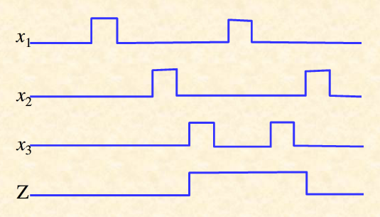
§5.2.2 脉冲异步时序逻辑电路设计
例5.5 设计一个脉冲异步时序电路，该电路有3个输入x₁、x₂和x₃，一个输出Z。当电路接收到输入脉冲序列x₁-x₂-x₃时，输出Z由0变为1，其后出现输入脉冲x₂时，输出Z才由1变为0。电路的典型输入、输出波形如图所示。

Slide 20
§5.2.2 脉冲异步时序逻辑电路设计
解：（类似于同步时序电路的序列检测器）
第一步 做原始状态图和状态表
首先，有典型序列可以看出，输入x序列为脉冲信号，但输出Z为电平信号，故电路采用Moore型电路设计。
设状态初始状态为A，若输入x₁，则由B状态记忆，输入x₂，创建新状态C，输入x₃，有D状态记忆，且输出为1。
注意：三个输入，同一时刻只有一个输入为有效值。

Slide 21
§5.2.2 脉冲异步时序逻辑电路设计
x₁
x₃
x₂
A/0
B/0
x₁
x₃
x₂
x₂
x₁
x₂
x₁
x₃
D/1
C/0
x₃
y | x₁ | x₂ | x₃ | Z
A | B | A | A | 0
B | B | C | A | 0
C | B | A | D | 0
D | D | A | D | 1

Slide 22
第二步 状态化简
该状态表已是最小化状态表。
第三步 状态编码
4个状态需由2位编码表示
y₂ y₁ | 0 | 1
0 | A | D
1 | B | C
y | x₁ | x₂ | x₃ | Z
00 | 01 | 00 | 00 | 0
01 | 01 | 11 | 00 | 0
11 | 01 | 00 | 10 | 0
10 | 10 | 00 | 10 | 1
y | 111 | 110 | 101 | x₁100 | 011 | x₂010 | x₃001 | 000 | Z
00 | dd | dd | dd | 01 | dd | 00 | 00 | 00 | 0
01 | dd | dd | dd | 01 | dd | 11 | 00 | 01 | 0
11 | dd | dd | dd | 01 | dd | 00 | 10 | 11 | 0
10 | dd | dd | dd | 10 | dd | 00 | 10 | 10 | 1

Slide 23
第四步 确定激励函数和输出函数表达式
y | x1 | CP₂ D₂CP₁D₁ | x2 | CP₂ D₂CP₁D₁ | x3 | CP₂ D₂CP₁D₁ | Z
00 | 01 | 0 d 1 1 | 00 | D 0 0 d | 00 | 0 d d 0 | 0
01 | 01 | d 0 d 1 | 11 | 1 1 0 d | 00 | 0 d 1 0 | 0
11 | 01 | 1 0 0 d | 00 | 1 0 1 0 | 10 | 0 d 1 0 | 0
10 | 10 | 0 d 0 d | 00 | 1 0 d 0 | 10 | 0 d d 0 | 1
CP₂
D₂
CP₁
D₁
x1x2x3
y2y1
 | 100 | 010 | 001
00 | 0 | d | 0
01 | d | 1 | 0
11 | 1 | 1 | 0
10 | 0 | 1 | 0
100 | 010 | 001
d | 0 | d
0 | 1 | d
0 | 0 | d
d | 0 | d
100 | 010 | 001
1 | 0 | d
d | 0 | 1
0 | 1 | 1
0 | d | d
100 | 010 | 001
1 | d | 0
1 | d | 0
d | 0 | 0
d | 0 | 0
CP₂=x₁y₁+x₂
D₂=x₂y₂y₁
CP₁=x₁y₂+x₂y₂+x₃
CP₁=x₁
第五步 根据函数式画电路图

Slide 24
第五章作业
P ₁₇₅
5.1

